Slide 1


1С-Рарус: Управление отелем
Notes:
‹#›

Slide 2




В чём преимущества именно нашего решения?
Бюджетное владение и простая адаптация под любой тип отеля
Вы приобретаете только те модули, которые вам нужны
Наша система позволяет приобретать только те функциональные модули, которые необходимы вам на данный момент. В случае расширения бизнеса вы всегда сможете докупить нужный модуль и быстро добавить его в программу.
Регулярные обновления и релизы
Удобный интерфейс
Благодаря гибким настройкам интерфейса сотрудникам будет удобно работать в программе, а разграничение пользовательских прав позволит им видеть только тот функционал, который необходим.
Мы регулярно вносим обновления в продукт, согласно требованиям законодательства, а также работаем над увеличением функциональных возможностей.
Решение даёт возможность вносить собственные изменения в программу с помощью штатных специалистов «1С». Это позволяет адаптировать программное решение конкретно под ваше заведение.
Notes:
‹#›

Slide 3

Модульная система продаж
Хаускипинг
Интеграция с внешними системами бронирования
Подготовка данных для сервисов передачи сведений в ФМС
Тарифицируемые зоны
Для приобретения решения необходимо иметь платформу «1С:УНФ».
К основной поставке «1С-Рарус:Управление отелем» можно докупать необходимые вам блоки по мере расширения бизнеса.
Питание
Путёвки
Раздельный учёт госзаказа и коммерческой деятельности
1С-Рарус:Управление отелем.
Основная поставка
Notes:
‹#›

Slide 4

Что даёт платформа «1С:Управление нашей фирмой»?
Услуги
Закупки
Зарплата
CRM
Склад
Финансы
Оптовые продажи
Интеграция с сайтом
Бизнес-аналитика
Торговля
Производство
Приобретение платформы также подразумевает получение доступа к сервисам «1С:ИТС»
Сервисы
1С:Бизнес-сеть (EDI)
Обновление онлайн
1С:Сверка
1С:Директ-банк
1С:Контрагент
1С:ПАРК Риски
1С:Отчетность
1С:ЭДО

Slide 5

1С-Рарус: Управление отелем Основная поставка
Единая система, обеспечивающая автоматизацию всех служб гостиничного бизнеса в единой базе.
Функционал (подробнее):
Бронирование;
Размещение;
Взаиморасчеты;
Отчётность;
Интеграция с «1С:Бухгалтерия».

Slide 6

Интеграции с внешними системами бронирования
Модуль позволяет автоматически получать заявки на бронирование комнаты из различных источников.
Функционал (подробнее):
Осуществление бронирование напрямую через сайт отеля;
Бронирование с сайтов-агрегаторов с помощью channel manager TravelLine.

Slide 7

ФМС
Подготовка данных для сервисов передачи сведений в ФМС
Модуль автоматизирует процесс сбора и передачи данных о прибывающих гостях через сторонние сервисы в Федеральную миграционную службу (УВМ МВД).
Функционал (подробнее):
Автоматическое формирование списка постояльцев;
Контроль заполнения обязательных данных для отправки;
Загрузка информации о госте (без повторного заполнения полей), который решил продлить своё проживание и чьи данные ранее уже были отправлены в сервисы.

Slide 8

Хаускипинг
Модуль предназначен для управления службой гостиничного хозяйства, которая отвечает за поддержание чистоты в отелях и санаторно-гостиничных комплексах.
Функционал (подробнее):
Контроль и управление статусами уборок номеров;
Автоматическое фиксирование необходимости незапланированной уборки;
Распределение номеров между горничными;
Формирование отчётов и печатных форм.

Slide 9

Путёвки
Модуль предназначен для гостиниц или санаторно-курортных комплексов, которые используют бланки строгой отчётности «Путёвки».
Функционал (подробнее):
Генерация путёвок по сериям;
Указание путёвки в размещении;
Изменение суммы и добавление услуг;
Формирование отчёта по путёвкам.
Notes:
‹#›

Slide 10

Тарифицированные зоны
Модуль предназначен для отелей, где есть зоны с дополнительными услугами, предоставление которых рассчитывается по времени. Зона турникетов может понадобится, если в гостинице есть: аквапарк, бассейн, SPA или другие тарифицированные зоны.
Функционал (подробнее):
Создание неограниченного кол-ва зон с возможностью разбивки по подразделениям (сетевые объекты);
Настройка вложенности зон;
Гибкие настройки по времени;
Настройка штрафных минут в разрезе зон;
Возможность автоматической сдачи браслета на определенных турникетах.
*

Slide 11

Раздельный учет госзаказа и коммерческой деятельности
Модуль предназначен для ведения раздельного учета
и получения отдельной аналитики по ведомственным
и коммерческим размещениям.
Функционал (подробнее):
Разделение номерного фонда на госзаказ и коммерческую деятельность;
Установка специализированных фильтров, которые при работе пользователя позволяют просматривать данные в разрезе госзаказа или коммерции;
Формирование отчётов по загрузке, продажам и истории проживания.
Notes:
‹#›

Slide 12

Питание
«1С:Управление предприятием общепита» – это самостоятельное решение, которое встраивается в
«1С-Рарус:Управление отелем» и предназначенное для полноценной автоматизации процессов управления и учёта деятельности ресторанов, столовых и шведских линий.
Функционал (подробнее):
Учёт ингредиентов;
Ведение рецептур с описанием технологий приготовления, учётом процент потерь после обработок, брутто, нетто;
Выпуск блюд;
Контроль складских остатков;
Интеграция и обмен данными с «ЕГАИС», «Меркурий» и «Честный знак».

Slide 13
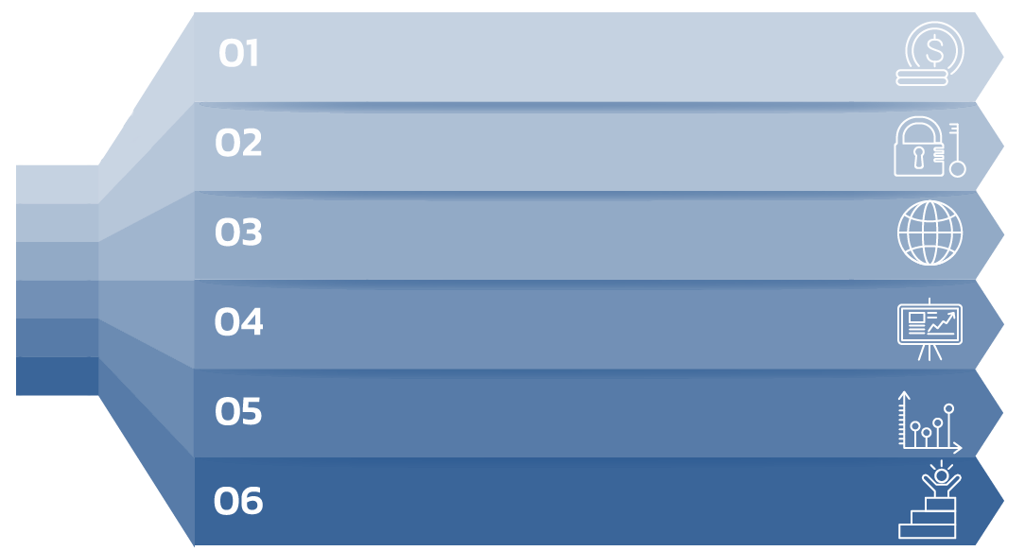
Что вы получите при внедрении нашей системы
Быстрое и экономичное внедрение
Сокращение времени на размещение
Работа всей сети отелей в одной базе
Комплексная автоматизация в едином решении
Полноценная аналитика бизнеса
Контроль действий персонала

Slide 14

Поддержка
Регулярные обновления с учётом всех изменений законодательства;
Контроль качества поддержки и сроков выхода релизов обновлений;
Видеообзоры решений и вебинары;
Подробное описание релизов.
hotel@rarus.ru
8-800-700-7484 (звонок бесплатный)
rarus.ru
Notes:
‹#›

